Slide 1
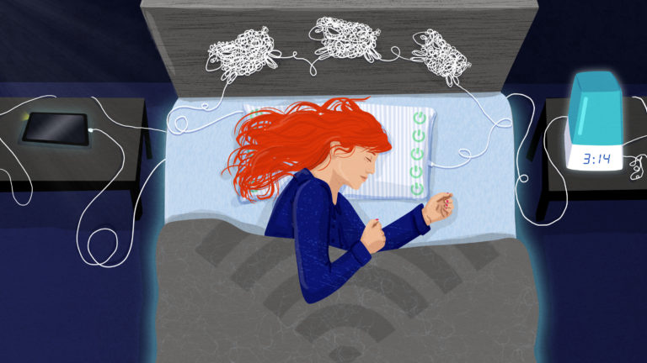
Dormir
[Verb] to sleep
권혁민
김상현
장인애

Slide 2
Contents
01. Problem
03. Overview
04. Demo
05. Future Prospect
02. Difference

Slide 3
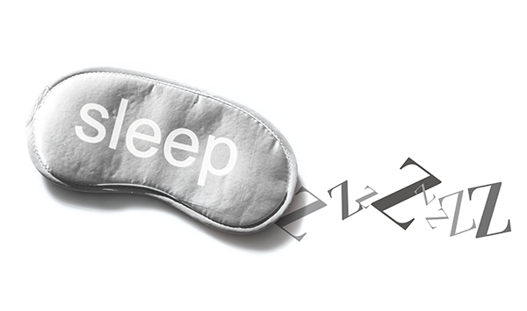
#01
Problem
신체 회복
에너지 보존
호르몬 분비
기억 저장
Notes:
https://jhealthmedia.joins.com/article/article_view.asp?pno=20220#none

Slide 4
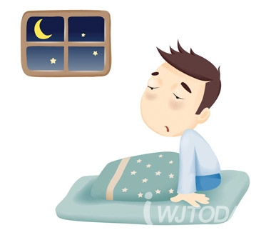
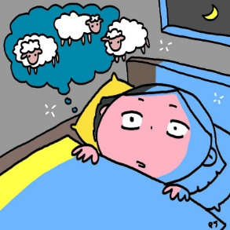
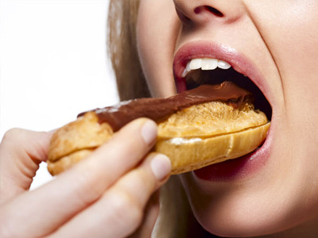
#01
피로감
주간 졸림증
집중력 감소
감정기복
식욕 증가

Slide 5
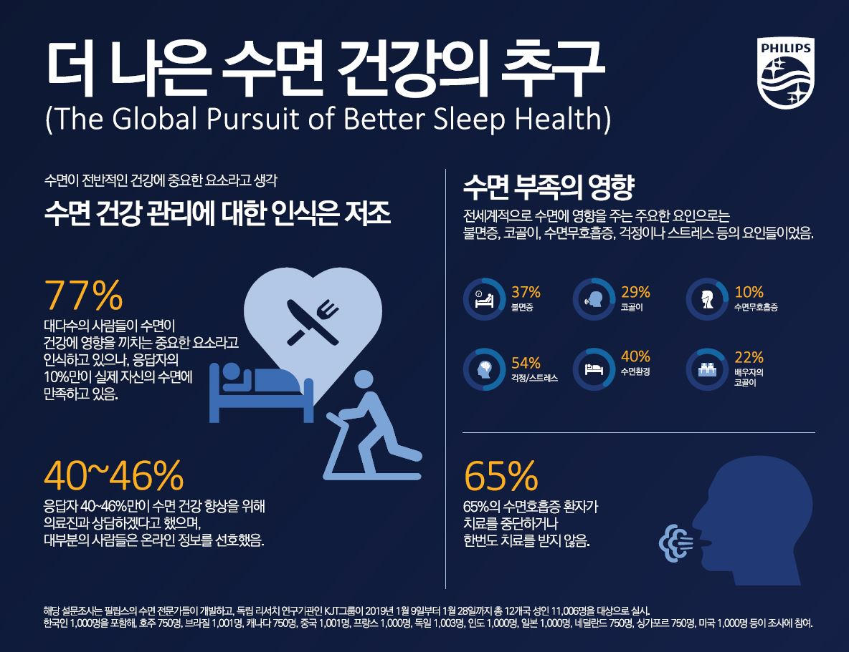
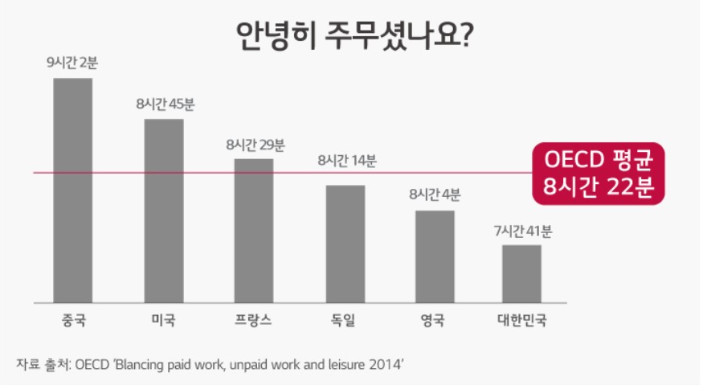
#01
Notes:
https://jhealthmedia.joins.com/article/article_view.asp?pno=20220#none

Slide 6
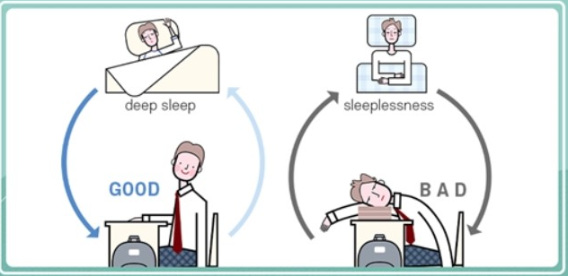
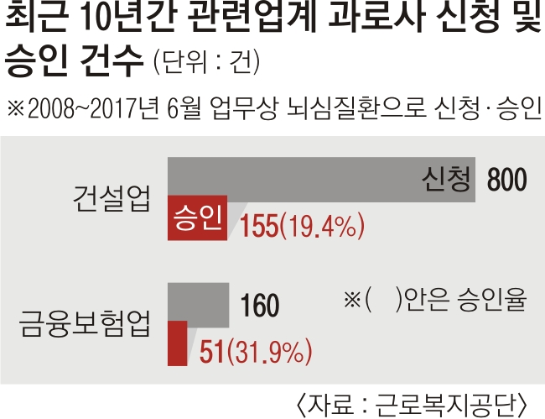
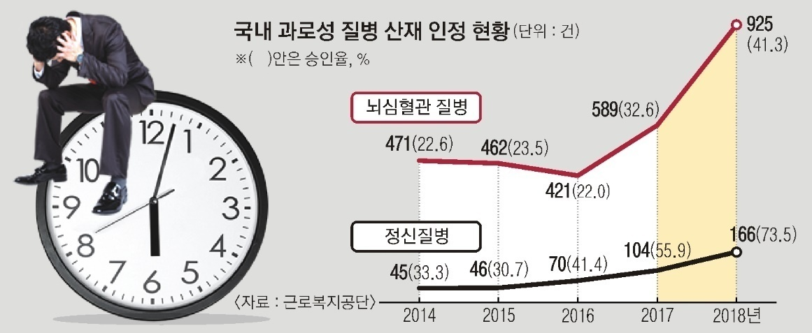
#01

Slide 7
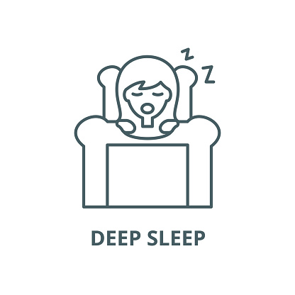
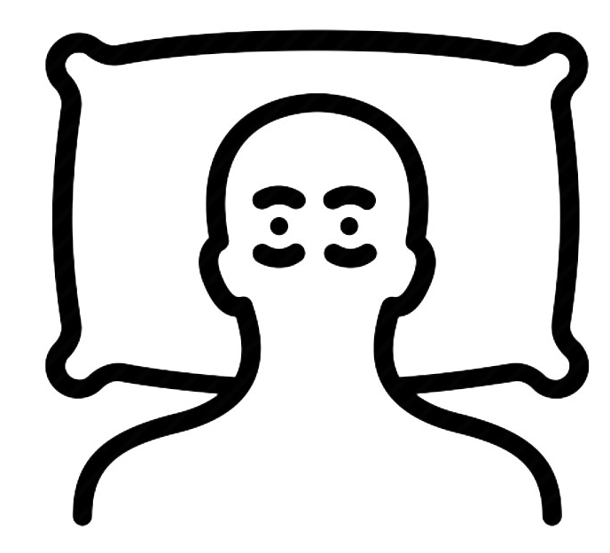
#01

Slide 8
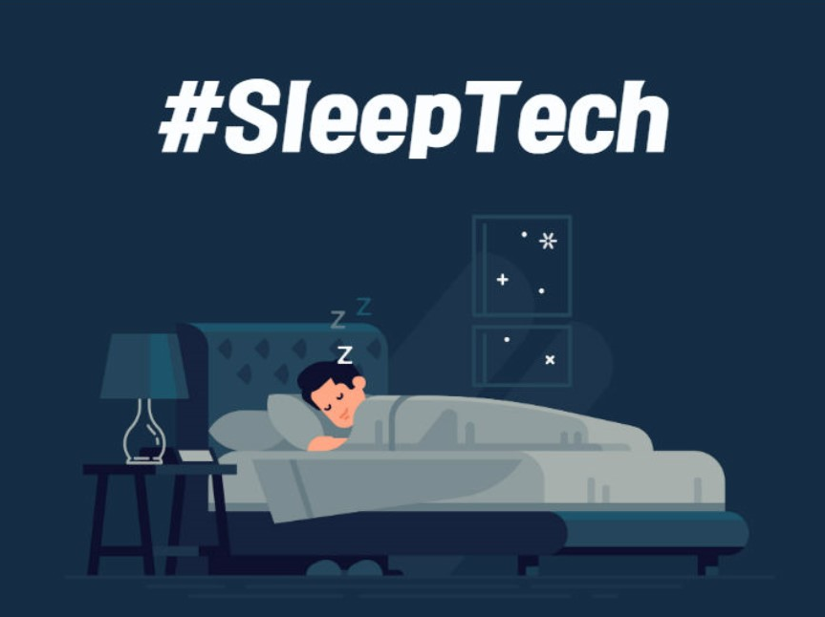
#01

Slide 9
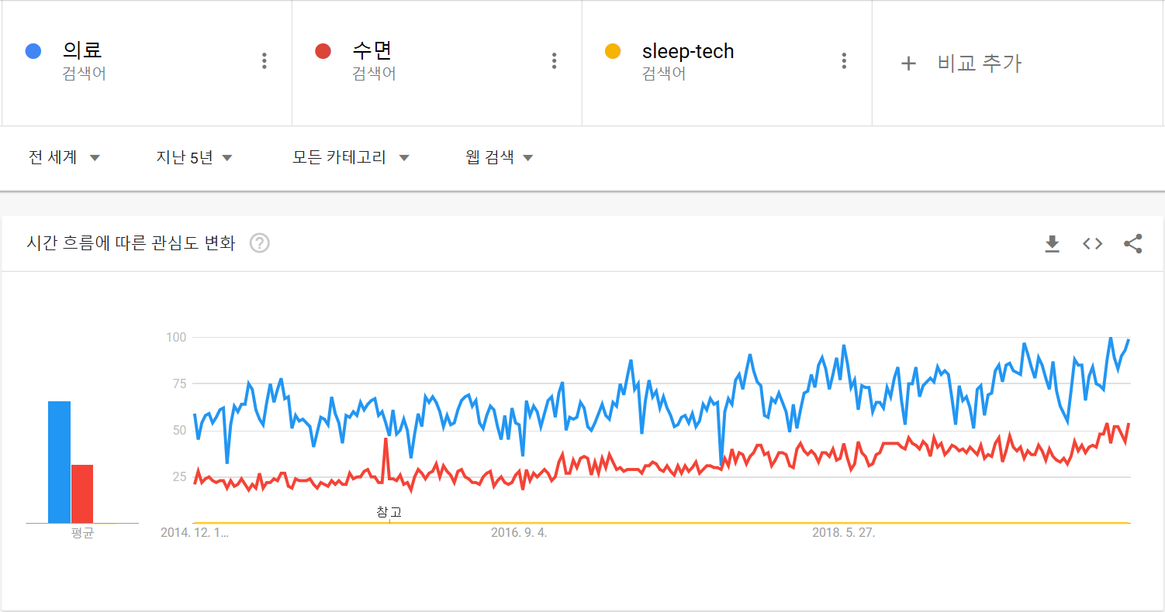
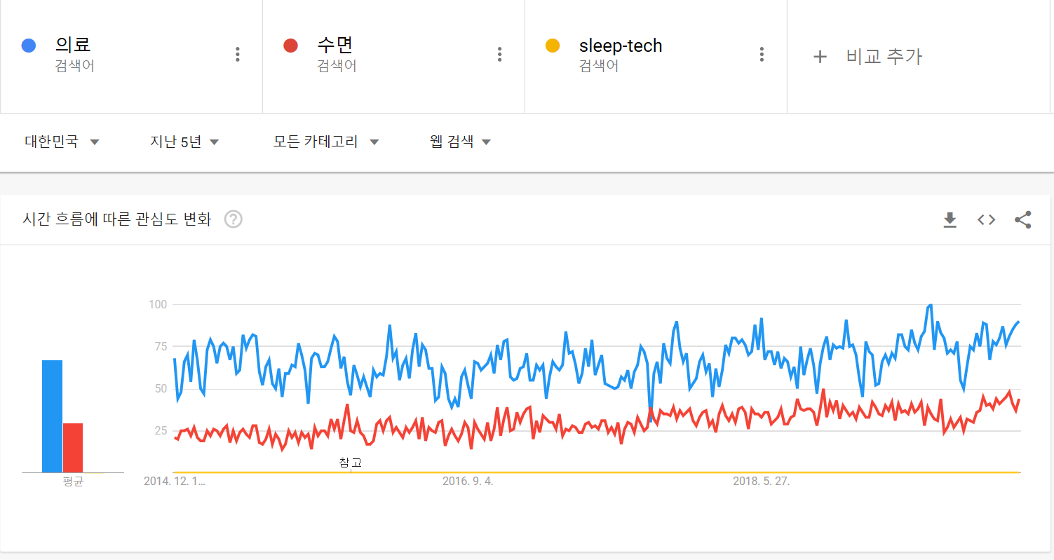
Notes:
Sleep-tech를 한국어로 검색해도 같은 결과 = sleep-tech의 선두주자는 없고 블루오션임을 알 수 있음

Slide 10
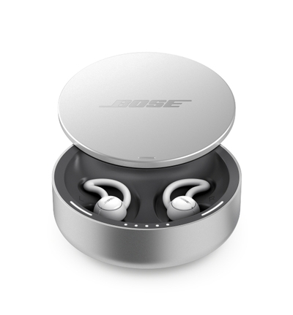
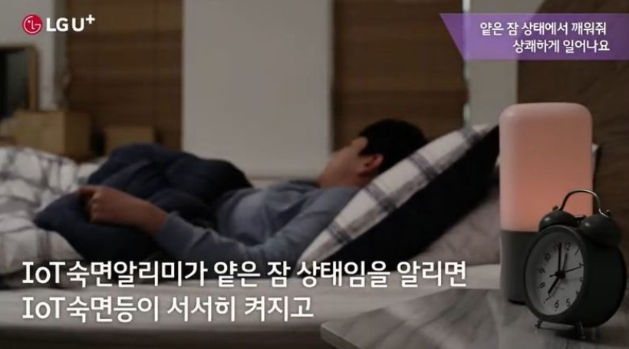
#02
Difference

Slide 11
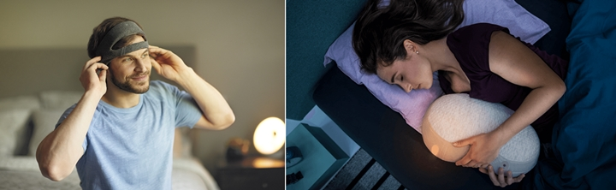
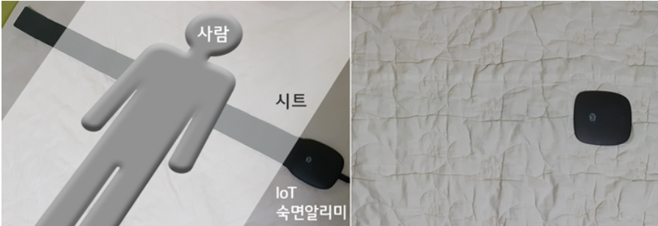
#02

Slide 12
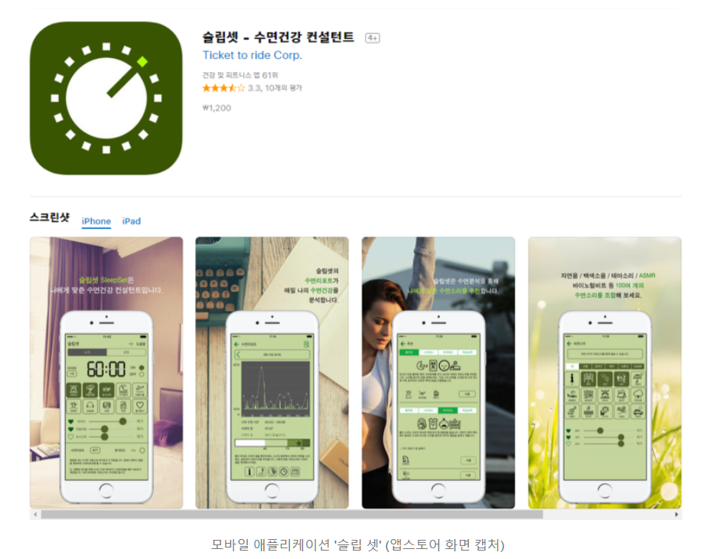
#02

Slide 13
#02
Difference
Expandability
Whole room control

Slide 14
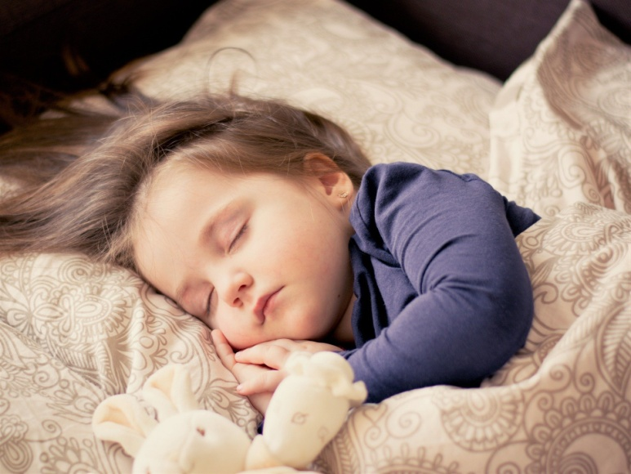

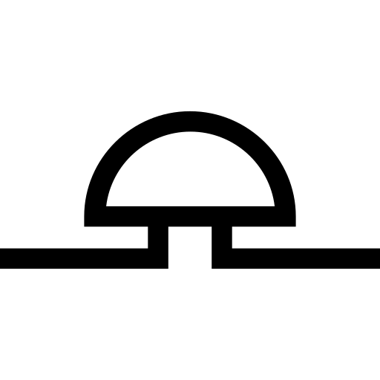
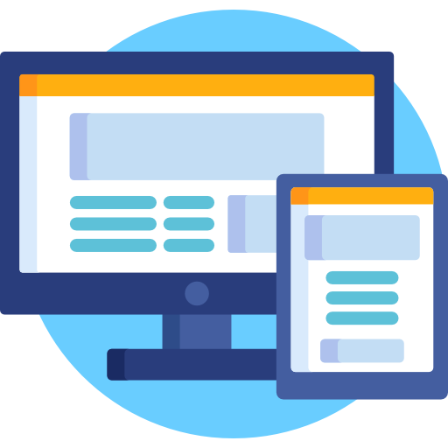
#03
Overview
Notes:
사용자는 전원을 연결하고 그냥 자면 된다.
자동으로 데이터 수집을 시작하고 자는 동안 계속 수집한다.
일어나서 버튼을 누르면 데이터 기록을 중지하고 처리하여 마무리한다. + 배포
웹페이지가 최신화된다.

Slide 15
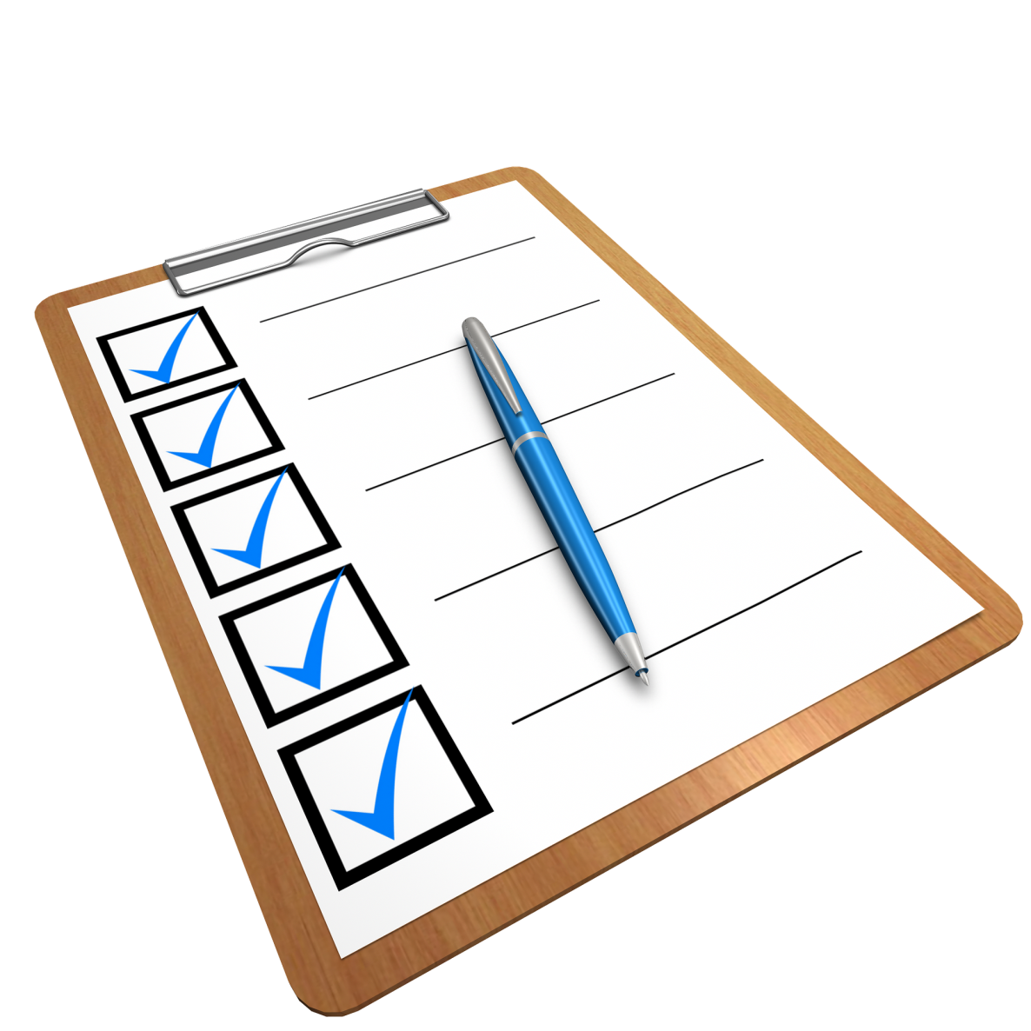
#04
Demo

Slide 16
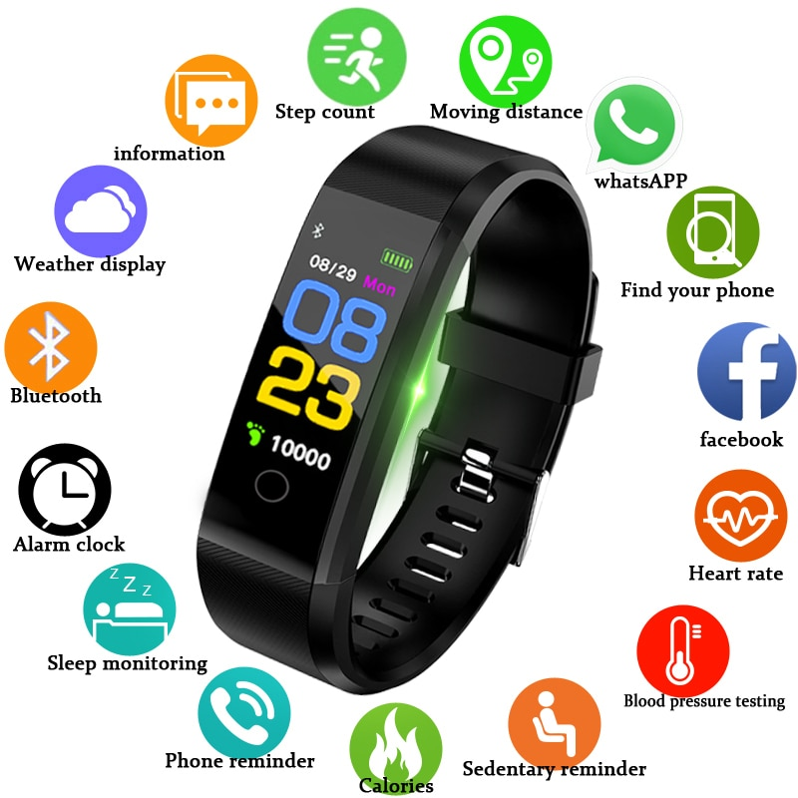
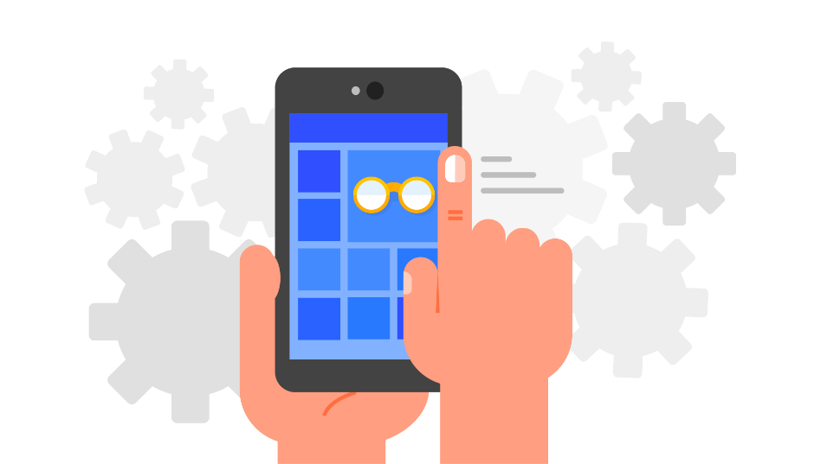
#05
Future Prospects

Slide 17
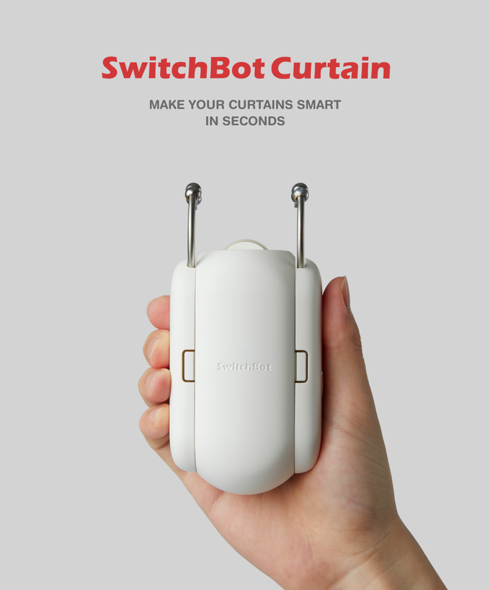
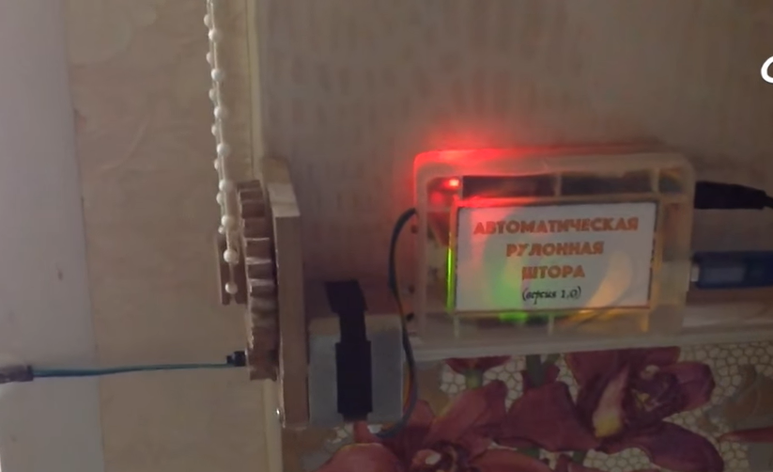
#05
Future Prospects

Slide 18
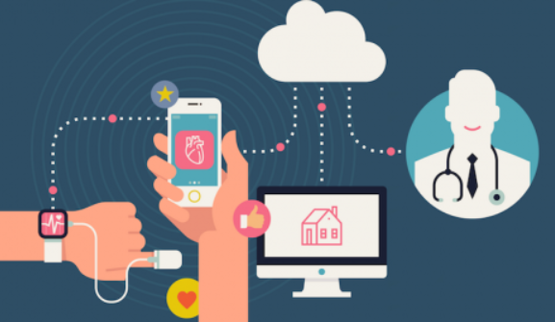
#05
Future Prospects

Slide 19
Q&A

